Slide 1
ACTIVE – 3rd Meeting
G. Darbo – INFN / Genova
Indico agenda:
https://indico.cern.ch/conferenceDisplay.py?confId=262226

Slide 2
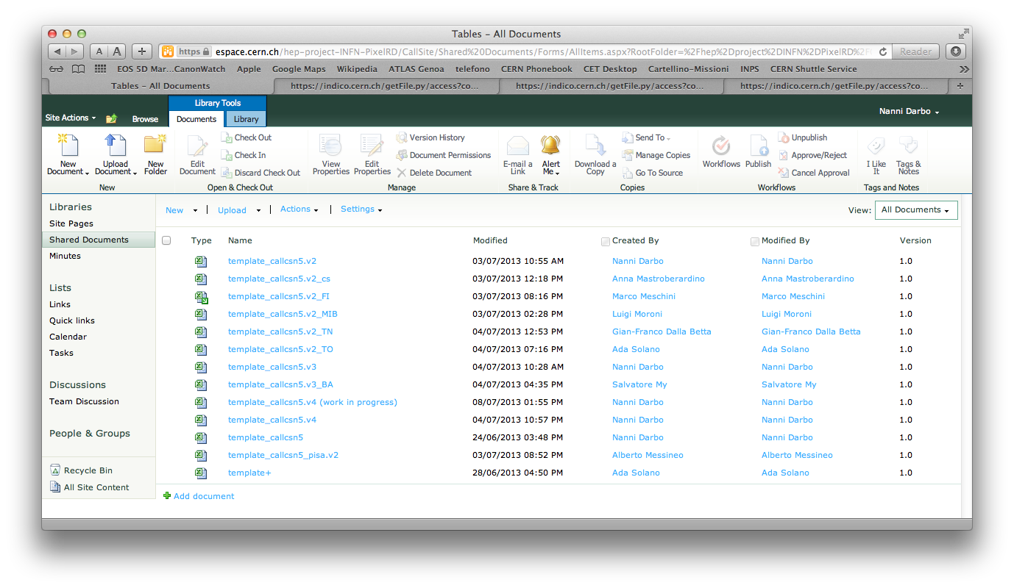
News
Presentazione ai referee della CSN1
  ATLAS e CMS incontrano i referee della CSN1 oggi e domani
  Breve presentazione di ACTIVE prevista per domani
    Slide preparate da Nanni : distribuite ieri per commenti (active-gen@cern.ch)
    Commenti da Gian-Franco (implementati) e Marco (non ancora implementati)
Controllate le tabelle nell’excel file
Work in progress version:
Template_callcsn5.vxx (work on progress)

Slide 3
Cost & Costs Sharing
  Valutazione dei costi ancora non completata – aggiornamento (vedi excel)
  La distribuzione dei fondi nelle sezioni considera:
    Costi 2014 – ci sono alcuni costi iniziali che pesano sull’inizio del progetto: primo batch di 3D e upgrade alla Selex.
    Nel 2014 sarebbe opportuno avere un profilo di spesa < 1/3 del totale
    La maggior parte dei costi considera costi comuni, i gruppi partecipanti hanno una buona partedelle strutture disponibili (camere pulite e strumentazione per silici).
    WBS - responsabilità dei gruppi. Gli ordini comuni sono associati con le sezioni dove c’è il coordinatore delle attività
    Mantenere una frazione indivisa e una s.j
  Proposta preliminate (vedi slides sucessive)
  Cosa risulta dall’esercizio:
    Il totale è ~1/3 del progetto (a mio parere alto per una collaborazione che si sta mettendo in piedi) – può essere giustificato da alcuni costi iniziali relativamente alti.
    La distribuzione tra le sezioni non è forse quella che piace ad alcune – ma il rischi può esser di non essere credibili – ci è stato chiesto esplicitamente di non fare finanziamenti a pioggia!

Slide 5
Distribuzione tra le Sezioni
Ecco il risultato ottenuto con le premesse iniziali:
  Assegnato: 26 % del totale della Call
  Assegnato + fondo comune + sj: 37 % della Call
  Problemi (?):
    Milano ha grossi finanziamenti, ma è sotto soglia in FTE (0.7)
    2 sezioni hanno no finanziamenti e altre 2 piuttosto bassi
    Siamo all’inizio del progetto totali un po’ alti: aumentare sj (se il progetto va piano si sposta all 2015, altrimenti si chiede a metà anno)

Slide 6
Partecipanti e Coordinatori Locali
sa

Slide 7
WP e Coordinatori – Sezioni e FTE
Coordinatori dei WP proposti (hanno tutti confermato?):
Work packages and Coordinators

Slide 8
How to Proceed: “Divisione dei Compiti”
Update the WBS
  See Share Point and get institutes covering
Prepare needed documents
  Use English for all documents.
Deadline for submission
  July 17th

Slide 9
Documenti Generali
Semplici da compilare:
  Preparare I CV dei responsabili locali e dei coordinatori di WP

Slide 10
Documenti
Chi li prepara:
  Coordinatori dei WP + Nanni e Marco

Slide 11
Documenti 3
Editor team:
  Discussione

